Slide 1

Lab Book 2.0. Couplers
Student: Antonio Plá Rodríguez i Jaume Giménez Lozano

Slide 2
Instructions General
SCRIPTS
From GitHub →
Fork the repo: https://github.com/cccanvas-upv/cifoin-lab2.git
Clone the repo using VSCode
Run the Jupyter Notebook:
COUPLERS_Student.ipynb
Cross-Sections to be studied:
w (width)
w (width)
h
(height)
Core
Core
h
(height)
MMI Body
g
(gap)
Cladding
Cladding
Directional coupler (DC)
Multimode Interference (MMI) coupler

Slide 3
Directional coupler

Slide 4
Learning outcome #1 – Directional coupler cross-section in GDSFactory
INSTRUCTOR:
Present Python and GDSFactory implementation of DC cross-section
Describe how to obtain the beating length $L_{π}$
Describe the outputs.
ALL EXAMPLE #1: waveguide width 1.2 µm, gap between waveguides 0.6 µm, deep wvg, wavelength start and end same 1.55 µm → all ”Run”
ALL: Follow instructor, that will show how to 1) plot mode, 2) explore the results (neff …)
En la simulación de la sección transversal del acoplador direccional se identificaron varios modos guiados, en concreto 4 (2 TE y 2 TM), con índices efectivos del orden de neff ≈ 1.60 para los modos TE y 1.52–1.53 para los modos TM lo que indica que los modos fundamentales (en este caso modos TE) están más confinados en el núcleo mientras que los superiores se extienden más hacia el cladding. La pequeña parte imaginaria en los valores de neff (del orden de 10⁻⁴) representa pérdidas numéricas, siendo mayores en los modos menos confinados, lo cual tiene sentido. En cuanto a la comparación de polarizaciones, los modos TE tienen un neff ligeramente mayor que los TM, lo que implica un confinamiento más fuerte debido a que el campo eléctrico está mejor alineado con la geometría de la guía; en cambio, los modos TM tienen más contacto con el cladding, reduciendo su neff. Esta diferencia se refleja directamente en la longitud de acoplo Lπ, obteniéndose valores mayores para TE (por ejemplo ~90 µm) que para TM (~50 µm), ya que un mayor confinamiento reduce el solapamiento del campo entre guías y, por tanto, debilita el acoplamiento, requiriendo una mayor distancia para transferir completamente la potencia. En conjunto, los resultados muestran que al aumentar el confinamiento (mayor neff), disminuye el acoplamiento y aumenta Lπ, mientras que modos menos confinados (menor neff, como TM) presentan mayor interacción entre guías y, por tanto, menor longitud de acoplo.

Slide 5
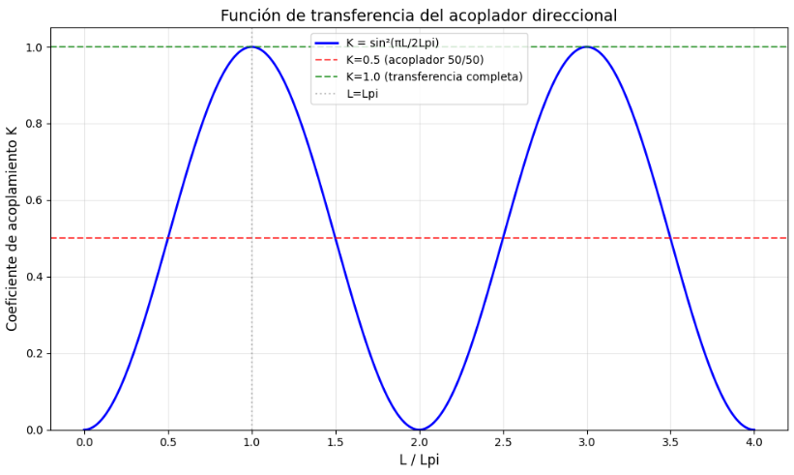
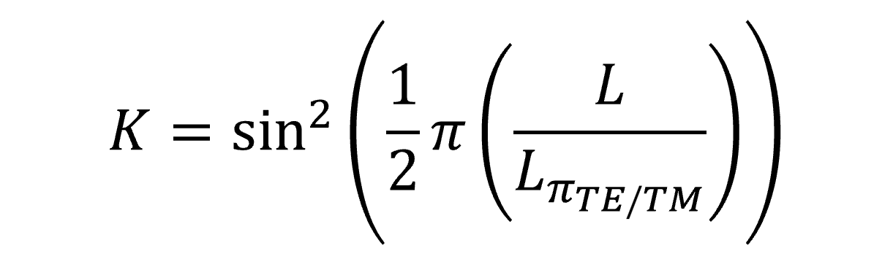
Learning outcome #2 – Directional coupler length and coupling coefficient Wavelength 1.5 µm – width 1.2 µm – gap 0.6 µm – thickness 300 nm
En primer lugar, K es el coeficiente de acoplamiento del acoplador direccional, básicamente, la fracción de luz que se transmite de una guía a otra. Los resultados muestran claramente el comportamiento oscilatorio de la potencia en un acoplador direccional. Como vemos, la energía se va transfiriendo de una guía a la otra debido a la interferencia entre los modos par e impar de la estructura.
Se ve que, para conseguir un acoplador de 3 dB (es decir, repartir la potencia al 50%, cuando K = 1/2), la longitud debe ser justo la mitad de la longitud de acoplamiento, L = L_pi/2 = 46.92 um en modo TE.
En cambio, si la longitud llega a L = L_pi = 93.84 um la transferencia es completa y prácticamente toda la potencia pasa a la guía adyacente.
Si queremos que no haya transferencia de ningún tipo (K = 0), se consigue cuando el sin tiene un valor multiplo de pi y para conseguir ese valor L = pi, 2pi, etc.
También es importante notar que el comportamiento depende bastante de la polarización. Como L_pi_TM es menor que L_pi_TE, el modo TM acopla más fuerte, lo que indica que hay mayor solapamiento de los campos evanescentes. Esto implica que un diseño optimizado para una polarización no va a funcionar igual para la otra.

Slide 6
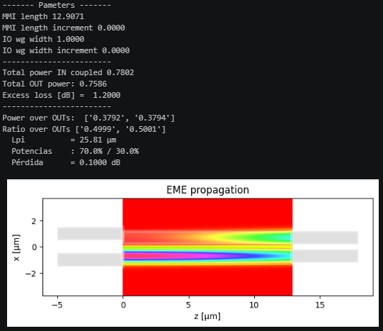
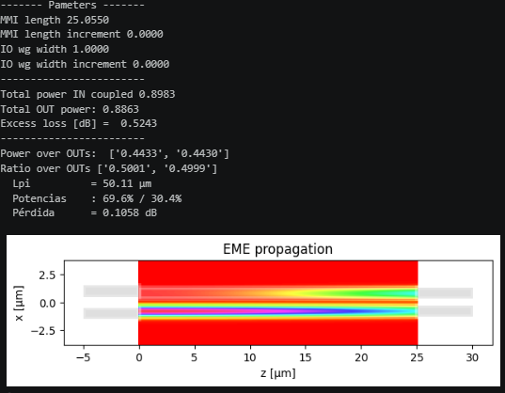
Learning outcome #3 – 2x2 Directional Coupler Wavelength 1.55 µm – Sweep gaps between 0.2 and 1.2 µm in steps of 0.2 µm
For 0.2 µm
For 0.4 µm

Slide 7
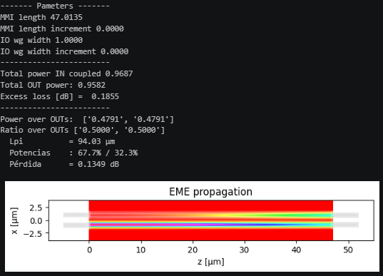
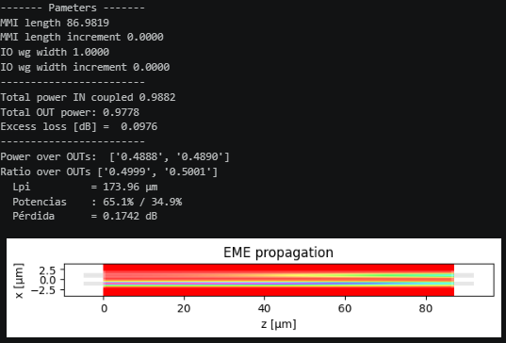
Learning outcome #3 – 2x2 Directional Coupler Wavelength 1.55 µm – Sweep gaps between 0.2 and 1.2 µm in steps of 0.2 µm
For 0.6 µm
For 0.8 µm

Slide 8
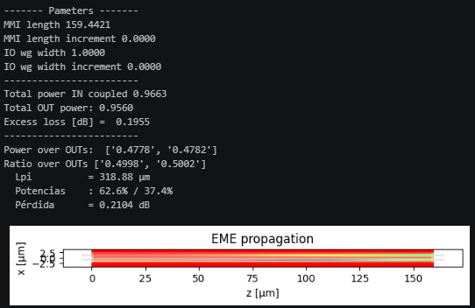
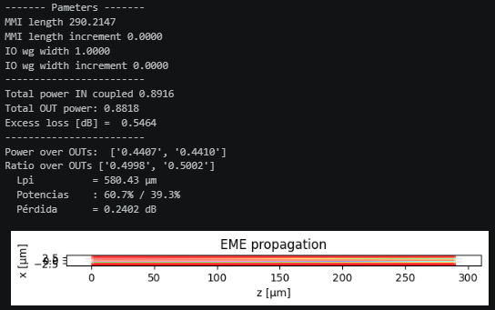
Learning outcome #3 – 2x2 Directional Coupler Wavelength 1.55 µm – Sweep gaps between 0.2 and 1.2 µm in steps of 0.2 µm
For 1 µm
For 1.2 µm

Slide 9
Learning outcome #3 – 2x2 Directional Coupler Wavelength 1.55 µm – Sweep gaps between 0.2 and 1.2 µm in steps of 0.2 µm
En las gráficas de propagación EME podemos observar cómo la luz, al entrar por una de las guías, se va acoplando progresivamente a la otra debido a la interacción entre ambas, ya que al estar muy próximas parte del campo se va hacia la guía vecina. Esto provoca una transferencia de potencia a lo largo del eje z, visible como el paso de la intensidad máxima de una guía a la otra. El análisis muestra que la longitud de acoplamiento L_pi depende de la separación entre guías: con un gap pequeño (0.2 µm) L_pi = 25,81 um, las guías están muy cercanas, no están tan confinadas y la energía se transfiere rápidamente, mientras que con un gap grande (1.2 µm) L_pi = 580,43 um la transferencia es mucho más lenta, necesitando casi 22 veces más distancia. A pesar de esto, la relación de acoplamiento se mantiene cercana a 50/50 en todas las simulaciones, lo que confirma que el algoritmo calcula correctamente la longitud L_pi/2 para un acoplador de 3 dB, demostrando la robustez funcional del diseño, aunque a costa de aumentar la longitud del dispositivo.
Las pérdidas y eficiencia también dependen del gap: para 0.2 µm las pérdidas pueden ser mayores, mientras que con gaps más grandes la potencia de salida total aumenta (~88–95%), indicando que existe un punto donde el acoplador funciona perfectamente.

Slide 10
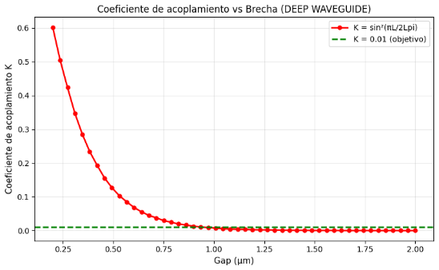
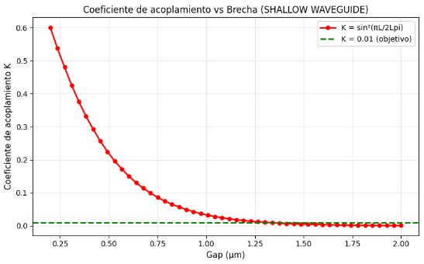
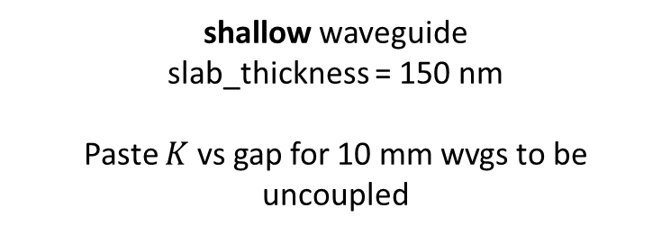
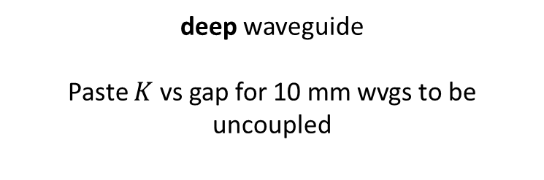
Learning outcome #4 – Parallel uncoupled waveguides – TE0 mode Wavelength 1.55 µm, width 1.0 µm, gap to be found for uncoupled wvgs
deep waveguide
Paste $K$ vs gap for 10 mm wvgs to be uncoupled
shallow waveguide
slab_thickness = 150 nm
Paste $K$ vs gap for 10 mm wvgs to be uncoupled
Estas dos gráficas ilustran cómo el coeficiente de acoplamiento (K) disminuye de forma exponencial a medida que aumenta la brecha o gap entre dos guías de ondas paralelas, basándose en que todas las guías en paralelo experimentan algún grado de transferencia de energía por el solapamiento de sus campos evanescentes. Para cumplir con lo que nos pide de guías desacopladas, se define un objetivo donde K < 0.01, con una longitud de 10 mm, lo que garantiza que la interferencia entre señales sea despreciable.
Al comparar ambos casos para una longitud de onda de 1.55 µm y un ancho de guía de 1.0 µm, se observa que la guía deep logra el aislamiento de forma más eficiente, requiriendo un gap mínimo de solo 0.971 µm para alcanzar un coeficiente de 0.008578. En contraste, la guía shallow, al tener un confinamiento de luz menos restrictivo, necesita una brecha significativamente mayor de 1.339 µm para asegurar que el acoplamiento se mantenga por debajo del límite, situándose en un valor de 0.009021. Esta diferencia demuestra que el uso de guías deep permite una mayor integración en el chip, ya que el campo eléctrico está más contenido y permite acercar más las diferentes rutas sin afectar a cada guía.

Slide 11
Multimode Interferometer (MMI) Coupler

Slide 12

Learning outcome #5 – Multimode Interference (MMI) Coupler cross-section
INSTRUCTOR:
Present Python and GDSFactory implementation of DC cross-section
Describe how to obtain the length $L_{π}$
Describe the outputs.
ALL EXAMPLE #2: waveguide width 12 µm, gap between waveguides 0.6 µm, deep wvg, wavelength start and end same 1.55 µm → all ”Run”
ALL: Follow instructor, that will show how to 1) plot mode, 2) explore the results (neff …)
En el array podemos observar los valores de neff de los distintos modos guiados. Los primeros valores son los más altos (1.678, 1.675, 1.669), y van disminuyendo progresivamente hasta valores cercanos a 1.50. Esto indica que los primeros corresponden a los modos más confinados en el núcleo, mientras que los últimos son modos de orden superior que se extienden más hacia la cubierta (cladding). Además, todos los valores tienen una pequeña parte imaginaria, que representa pérdidas. Como hemos podido ver, en los últimos modos que están menos confinados esta parte imaginaria aumenta, lo cual tiene sentido porque tienden a tener más fuga.
Respecto a las gráficas: la primera gráfica corresponde al modo fundamental, donde el campo está muy concentrado en el centro y no aparecen nodos, lo que indica un buen confinamiento. En la segunda gráfica ya aparece un nodo, lo que significa que estamos en un modo de orden superior (orden 1). En la tercera gráfica aparecen más nodos y una forma más compleja, lo que indica un modo de orden aún mayor (orden 7). Estos nodos aparecen porque los modos de orden superior son soluciones de la ecuación de onda con más oscilaciones internas, y esto hace que el campo tenga zonas donde se anula. A medida que aumenta el número de nodos, el modo está menos confinado, lo cual coincide con la disminución de neff observada en el array.
Al comparar polarizaciones, vemos que los modos TE suelen tener valores de neff ligeramente mayores que los TM, lo que indica un mayor confinamiento. Esto se debe a que el campo eléctrico se transmite mejor dentro de la guía y se mantiene más dentro del núcleo. En cambio, los modos TM tienden a extenderse más en la cubierta, reduciendo su confinamiento y, por tanto, su neff, como ya habíamos comentado en apartados anteriores. El enunciado también pide describir como se calcula L_pi. Para calcular L_pi, Se mide la diferencia de velocidad entre los dos primeros modos de luz que viajan por el cuerpo del MMI. Esta longitud es el trayecto exacto que necesitan esos modos para desfasarse lo suficiente para que a la salida haya lo mismo que a la entrada.

Slide 13
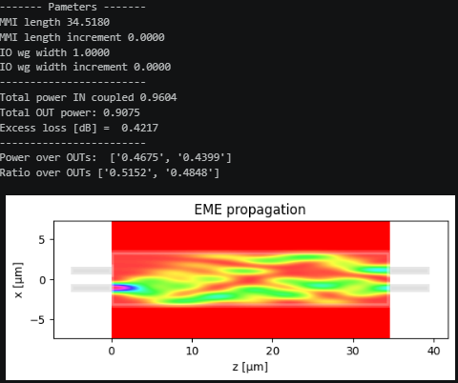
Learning outcome #6 – 6.1 2x2 Multimode Interference Coupler Wavelength 1.55 µm, wMMI = 6.6 µm
En la simulación podemos observar la propagación de la señal a lo largo del MMI, donde se aprecia claramente el fenómeno de interferencia multimodo. La potencia de entrada es aproximadamente 0.9604 y la potencia total de salida es 0.9075, lo que implica unas pérdidas de exceso de unos 0.42 dB, relativamente bajas y coherentes con este tipo de dispositivos. En cuanto al reparto de potencia en las salidas, se obtiene una distribución cercana al 50/50 (0.4675 y 0.4399 en potencia, o 0.5152 y 0.4848 normalizado), lo que indica que el acoplador está funcionando de forma bastante equilibrada, como se espera en un MMI bien diseñado.
La gráfica de propagación muestra cómo los distintos modos se interfieren a lo largo de la longitud del dispositivo, generando interferencias que dan lugar a la salida. Esta longitud está relacionada con la longitud L_pi, que determina la distancia a la que se reconstruye el campo y se produce el acoplamiento deseado.
A diferencia del acoplador direccional, donde el acoplamiento depende del solapamiento evanescente entre dos guías y es muy sensible a la separación y a la longitud exacta, en el MMI el acoplamiento se basa en la interferencia de múltiples modos, lo que lo hace más robusto frente a variaciones geométricas y de fabricación.

Slide 14
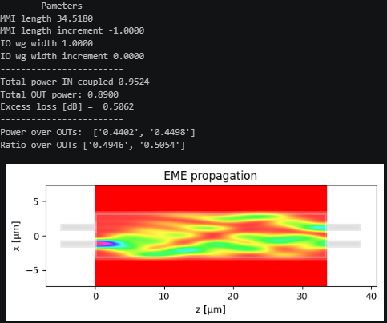
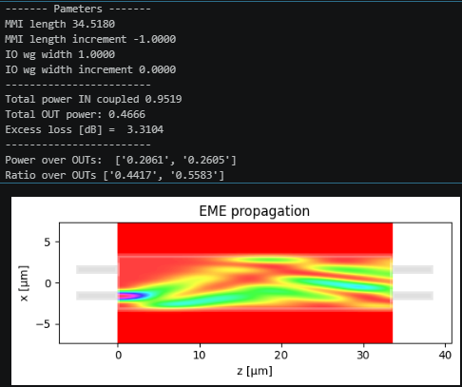
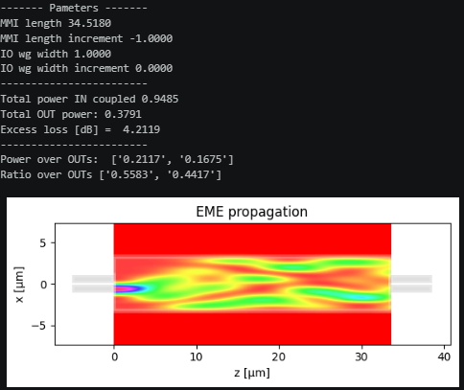
Learning outcome #6.2 – 2x2 Multimode Interference Coupler - Optimization Wavelength 1.55 µm, wMMI = 6.6 µm
Para m.dL_MMI = -1 y dy = 0.1
Para m.dL_MMI = -1 y dy = 0.5
Para m.dL_MMI = -1 y dy = -0.5
El parámetro dy es el desplazamiento lateral de las guías de salida respecto al eje central del patrón de interferencia dentro del MMI. Si ese desplazamiento es grande, como -0.5 o 0.5, las guías quedan desalineadas, de modo que ya no recogen bien la energía del campo: esto provoca pérdidas altas (por encima de 3 dB) y además un reparto muy desigual de la potencia entre salidas. En cambio, cuando el ajuste es fino, por ejemplo dy = 0.1, las guías se recolocan ligeramente hasta coincidir mejor con los máximos del patrón, aprovechando mucho más la energía disponible y manteniendo un acoplo más equilibrado.

Slide 15
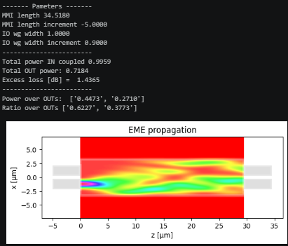
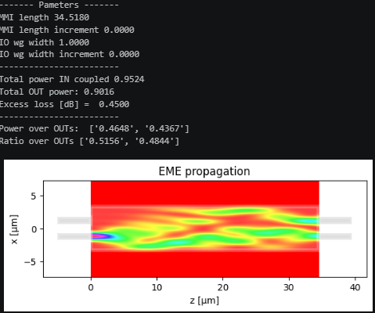
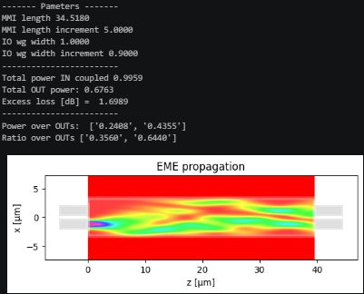
Learning outcome #6.2 – 2x2 Multimode Interference Coupler - Optimization Wavelength 1.55 µm, wMMI = 6.6 µm
Para m.dL_MMI = -5 y dy = 0.1
Para m.dL_MMI = 0 y dy = 0.1
Para m.dL_MMI = 5 y dy = 0.1
El parámetro dL_{MMI} mide cuánto nos alejamos de la longitud inicial (34.5180 µm), que es donde la interferencia de los modos da el reparto ideal de potencia. Si alargamos el dispositivo (+5 µm), nos pasamos de ese punto: la interferencia ya se ha formado y empieza a degradarse, lo que aumenta las pérdidas y rompe la simetría. Si lo acortamos (-5 µm), la interferencia no llega a completarse. Hay menos pérdidas que en el caso anterior, pero el reparto de potencia queda desbalanceado porque los modos no han alcanzado el desfase necesario. Lo ideal sería un valor de dL donde el reparto de potencia, las perdidas y sobretodo las intereferencias de los modos se acoplen adecuadamente en un punto intermedio.

Slide 16
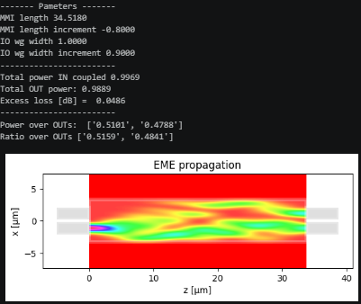
Learning outcome #6.2 – 2x2 Multimode Interference Coupler - Optimization Wavelength 1.55 µm, wMMI = 6.6 µm
Para cumplir el objetivo de optimización hay que entender que el MMI no se comporta como algo fijo, sino como un sistema donde la luz va repartiéndose entre varios modos que interfieren entre sí, y eso hace que la auto-imagen dependa tanto de la forma del dispositivo como de dónde colocamos las salidas. En ese sentido, dL_{MMI} y dy están ligados: el primero mueve a lo largo del dispositivo el punto donde aparece la imagen (como elegir en qué parte de la propagación miras el resultado), mientras que el segundo ajusta qué parte de esa imagen capturas lateralmente. Por eso no tiene sentido optimizar cada uno por separado, ya que el máximo de potencia no siempre coincide con el punto donde el reparto es más equilibrado; de hecho, a veces es mejor aceptar una pequeña pérdida de transmisión ajustando dL_{MMI} a -1.0 si con eso se corrigen las asimetrías del campo, consiguiendo un reparto más simétrico.
Si tuviéramos que afinar el diseño a partir de los resultados que hemos obtenido, nos quedaríamos con un ajuste bastante cercano a los puntos donde ya se ve el mejor comportamiento, sin irme a extremos. Para dy, un valor intermedio como 0.05–0.08 tendría sentido, ya que probablemente mantiene la mejora en el acoplo sin estar demasiado el sistema hacia el lado contrario. En cuanto a dL_{MMI}, el comportamiento es más estable: alrededor de -1.0 ya se consigue una buena simetría, así que lo lógico es que el óptimo esté muy cerca de ese punto, en un rango aproximado de -1.1 a -0.9. En la siguiente imagen, hemos conseguido muy cerca el punto óptimo para los valores de dl_{MMI} = -0.8 y un dy = 0.05.

Slide 17
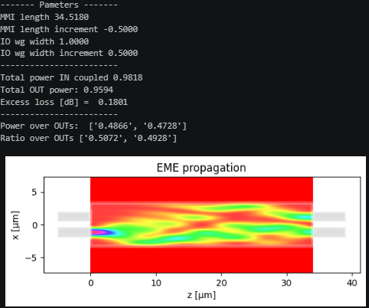
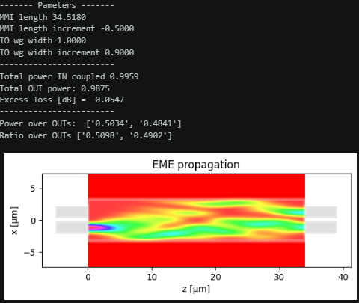
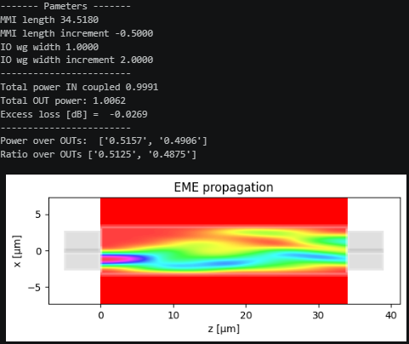
Learning outcome #6.3 – 2x2 Multimode Interference Coupler – Optimization (II) Wavelength 1.55 µm, wMMI = 6.6 µm
Para m.wg_width_dw = 0.5
Para m.wg_width_dw = 0.9
Para m.wg_width_dw = 2
El objetivo de este estudio era obtener un reparto de potencia lo más cercano posible a 0.5 en las dos salidas, manteniendo unas pérdidas en exceso inferiores a 0.1 dB. Para ello, se ha variado el ancho de la guía y realizado varias simulaciones recalculando los modos en cada caso. A partir de estas simulaciones, se observa que al reducir el ancho de las guías el acoplo hacia el MMI empeora, aumentando las pérdidas en exceso, aunque el reparto de potencia se mantiene bastante equilibrado. Por el contrario, al incrementar el ancho, el acoplo mejora notablemente y las pérdidas disminuyen, pero aparece un ligero desequilibrio en la división de potencia debido a que las guías más anchas capturan una mayor porción del campo interno y son más sensibles a pequeños desajustes de fase. Tras comparar los distintos casos simulados, se concluye que un ancho de 0.9 µm proporciona el mejor balance con respecto al objetivo planteado, ya que permite mantener las pérdidas por debajo del límite establecido sin afectar significativamente al 50/50 de las salidas

Slide 18
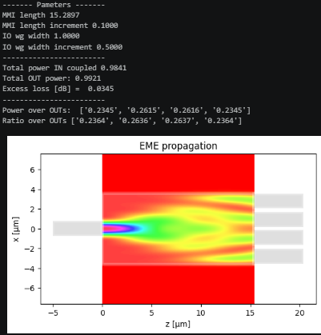
Learning outcome #7 – 1x4 Multimode Interference Coupler Wavelength 1.55 µm, wMMI = 7.2? µm
Para diseñar el acoplador MMI 1×4 hemos seguido el mismo procedimiento que en el 2×2 pero adaptándolo al hecho de que ahora deben formarse cuatro imágenes de salida en lugar de dos.
Primero seleccionamos un ancho del MMI suficientemente grande para alojar cuatro guías. Como el espaciado típico de las guías de ondas es de 1.2 um (ancho de la guía) + 0.6 um (brecha entre los centros) = 1.8 um por guía de ondas. Para 4 guías de ondas: al menos 4*1.8 = 7,2 um y fijamos precisamente MMI_width = 7.2 µm como punto de partida para asegurar que el dispositivo soporta suficientes modos pero sin hacerlo innecesariamente grande.
A continuación calculamos la longitud característica L_pi y utilizamos la relación teórica L = 3 * L_pi / 4 * N como estimación inicial de la longitud del MMI, sabiendo que esta solo es aproximada, por lo que introducimos un ajuste mediante el parámetro dL_MMI y realizamos un barrido hasta encontrar el valor dL = 0.1, que es donde se minimizan las pérdidas y se obtiene una distribución más uniforme.
Al mismo tiempo, optimizamos las posiciones de las guías de salida introduciendo un parámetro de ajuste dy = 0.1. Partiendo de las posiciones teóricas (W/8 y 3W/8), aplicamos este desplazamiento para separar ligeramente las guías exteriores, logrando así una mejor alineación con los máximos reales del campo de interferencia.
Finalmente, se definió el ancho de las guías de acceso mediante el parámetro wg_width_dw = 0.5 µm. Para esta elección, utilizar guías de entrada y salida ligeramente más anchas permite un mejor confinamiento de la luz al entrar y salir del cuerpo del MMI. Esto reduce las pérdidas por dispersión en las transiciones y asegura que el acoplamiento de los modos sea más eficiente, contribuyendo a mantener el exceso de pérdida en niveles mínimos.

Slide 19
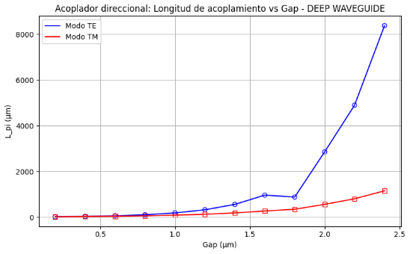
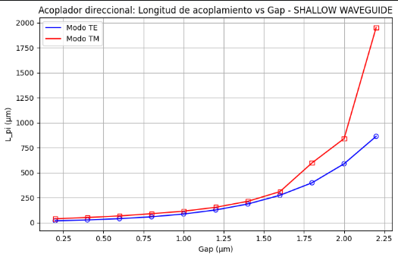
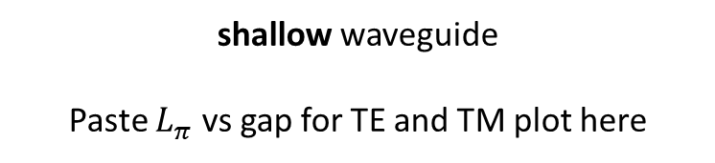
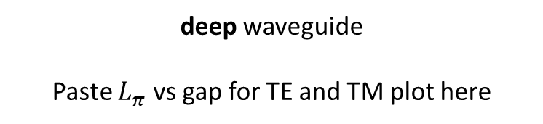
Extra #1 – Directional coupler gap dependence Wavelength 1.55 µm, width 1.0 µm, gap 0.2-2.4 µm (step 0.2 µm)
Deep Waveguide
Shallow Waveguide
deep waveguide
Paste $L_{π}$ vs gap for TE and TM plot here
shallow waveguide
Paste $L_{π}$ vs gap for TE and TM plot here
slab = 150nm

Slide 20
Extra #1 – Directional coupler gap dependence Wavelength 1.55 µm, width 1.0 µm, gap 0.2-2.4 µm (step 0.2 µm)
Si miramos los resultados, se ve que la longitud de acoplamiento L_pi crece casi de forma exponencial cuando aumentamos el gap entre las guías. Esto tiene bastante sentido físicamente, porque el acoplamiento depende de los campos evanescentes: cuando las guías están más separadas, el solapamiento entre los modos cae muy rápido, y por eso hace falta mucha más longitud para transferir la potencia de una guía a la otra.
Al comparar las dos configuraciones, hay una diferencia bastante clara. En las guías deep, el confinamiento lateral es mayor, entonces los campos quedan más encerrados y apenas interactúan. Eso hace que el acoplamiento sea más débil y, en consecuencia, que L_pi sea mucho más grande. En cambio, en las guías shallow, como queda una capa de material (el slab), los campos se extienden más y se acoplan mejor. Por eso los dispositivos son más compactos, con longitudes de acoplamiento bastante menores.
Comparando las polarizaciones en los dos tipos de estructuras: en la Deep Waveguide, las paredes laterales están totalmente definidas, lo que mantiene al modo TM (campo vertical) más confinado y menos sensible a la separación que el TE, resultando en una L_pi menor; por el contrario, en la Shallow Waveguide, la presencia del slab permite que el modo TM se expanda horizontalmente con mucha más facilidad que el TE, provocando que su interacción con la guía adyacente sea más débil a grandes distancias y, por consecuente, que su curva de longitud de acoplamiento se dispare por encima de la del modo TE.

Slide 21
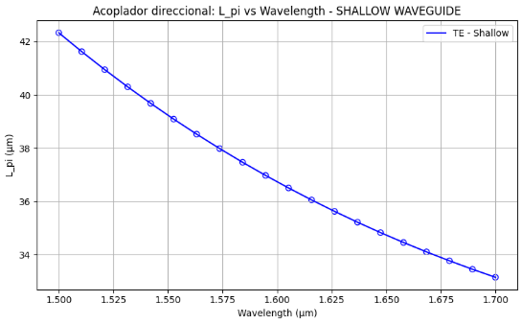
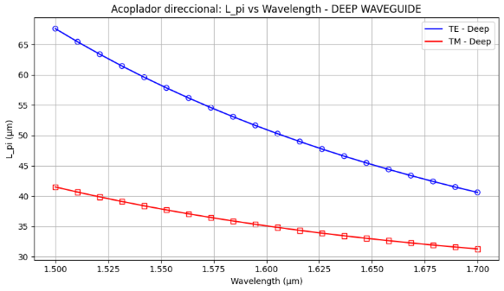
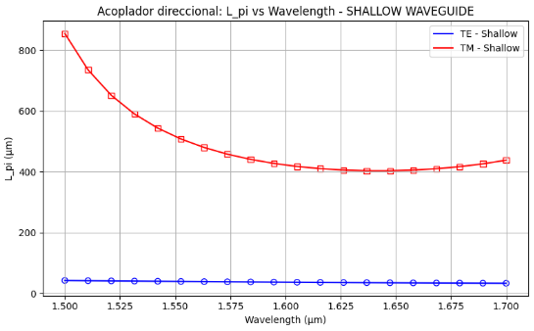
Extra #2 – Directional wavelength dependence Wavelengths from 1.5 to 1.7 µm, gap = 0.6 µm, width 1.0 µm
Deep Waveguide
Shallow Waveguide
deep waveguide
Paste $L_{π}$ vs gap for TE and TM plot here
shallow waveguide
Paste $L_{π}$ vs gap for TE and TM plot here
slab = 150nm

Slide 22
Extra #2 – Directional wavelength dependence Wavelengths from 1.5 to 1.7 µm, gap = 0.6 µm, width 1.0 µm
En este caso, lo que vemos es cómo cambia la longitud de acoplamiento L_pi con la longitud de onda. En general, L_pi va disminuyendo a medida que aumenta lambda. Esto tiene sentido porque, al aumentar la longitud de onda, el modo se desconfina un poco más, se expande, y su campo evanescente penetra más en la guía vecina. Como hay más solapamiento entre los modos, el acoplamiento es más fuerte y hace falta menos longitud para transferir la potencia.
Comparando las polarizaciones según la longitud de onda en las gráficas de arriba, la conclusión es que la luz se vuelve más difícil de contener a medida que su longitud de onda aumenta. En la Deep Waveguide, como el corte llega hasta el fondo, ambas polarizaciones están bien encerradas y al aumentar la longitud de onda, la luz simplemente tiende a ocupar más espacio y se pasa más rápido a la guía de al lado, por eso la distancia necesaria para acoplarse L_pi baja de forma suave y predecible. En cambio, en la Shallow Waveguide, el modo TM como tiene el slab, es extremadamente sensible a los cambios. Al principio, a longitudes de onda cortas, le cuesta muchísimo saltar porque está muy disperso (por eso la curva roja empieza altísima), pero a medida que la longitud de onda crece, esa dispersión acopla mejor con la otra guía y la L_pi cae en picado, hasta que se estabiliza porque el diseño superficial de la guía ya no da para más.

Slide 23
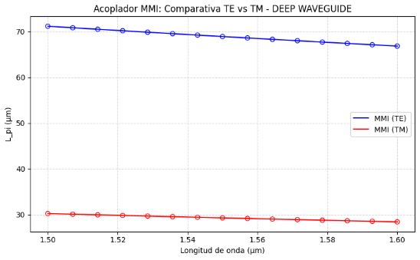
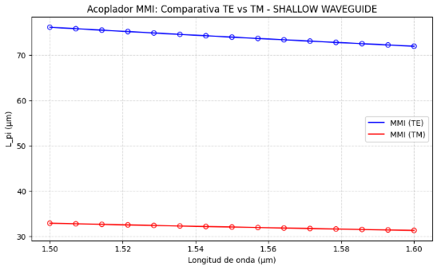
Extra #3 – MMI coupler wavelength dependence Wavelengths from 1.5 to 1.7 µm, wMMI = 6.6 µm
Deep Waveguide
Shallow Waveguide
deep waveguide
Paste $L_{π}$ vs gap for TE and TM plot here
shallow waveguide
Paste $L_{π}$ vs gap for TE and TM plot here
slab = 150nm

Slide 24
Extra #3 – MMI coupler wavelength dependence Wavelengths from 1.5 to 1.7 µm, wMMI = 6.6 µm
En este caso, al analizar un acoplador de interferencia multimodo (MMI), la física del dispositivo cambia respecto al acoplador direccional anterior, aunque la tendencia de la gráfica sea similar. Aquí, L_pi representa la distancia característica necesaria para que los múltiples modos que viajan por la sección ancha (6.6 µm) interfieran constructivamente y formen imágenes de la entrada. La simulación muestra que la longitud de acoplamiento del MMI disminuye linealmente conforme aumenta la longitud de onda, lo cual se explica porque en un MMI L_pi es inversamente proporcional a lambda. Esto significa qué a longitudes de onda más largas, el patrón de interferencia se comprime, resultando en un dispositivo más corto.
Al comparar las estructuras, se observa que la Shallow Waveguide presenta valores de L_pi ligeramente más altos (cerca de 72-76 µm) que la Deep Waveguide (67-71 µm), debido a que el slab aumenta el ancho efectivo de la guía, obligando a la luz a recorrer una mayor distancia para completar el ciclo de interferencia. En conclusión, para ambas geometrías, el MMI muestra una respuesta espectral muy suave, confirmando que el diseño de la longitud total del dispositivo debe ajustarse estrictamente a la longitud de onda que se quiere utilizar para garantizar que los puertos de salida reciban la máxima potencia.
Si comparamos estos resultados con los del acoplador direccional, la longitud de acoplamiento depende mucho del gap entre guías. En cambio, en el MMI los valores de L_pi se mantienen en un rango mucho más estrecho: entre 67–71 μm para la guía Deep y 72–76 μm para la Shallow. Esto se debe a que el MMI no depende de acoplamiento evanescente entre dos guías, sino de la interferencia de múltiples modos dentro de una región ancha.
En resumen, aunque en ambos dispositivos la longitud de acoplamiento disminuye al aumentar la longitud de onda, el MMI presenta un comportamiento más estable y predecible. Por ello, resulta una opción más robusta frente a imperfecciones de fabricación, especialmente en el diseño de circuitos fotónicos más complejos.

Slide 25
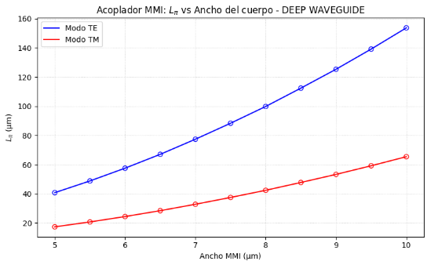
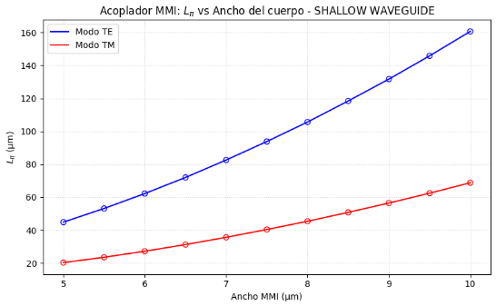
Extra #4 – MMI coupler body width dependence Wavelength 1.55 µm, wMMI = 5-10 µm (steps 0.5 µm)
Deep Waveguide
Shallow Waveguide
deep waveguide
Paste $L_{π}$ vs gap for TE and TM plot here
shallow waveguide
Paste $L_{π}$ vs gap for TE and TM plot here
slab = 150nm

Slide 26
Extra #4 – MMI coupler body width dependence Wavelength 1.55 µm, wMMI = 5-10 µm (steps 0.5 µm)
En este caso se analiza cómo varía la longitud de acoplamiento L_pi en función del ancho del cuerpo del MMI (W_MMI). A partir de las gráficas se observa una dependencia claramente no lineal. Al incrementar el ancho del MMI, la estructura es capaz de soportar un mayor número de modos, y además las diferencias de fase entre ellos disminuyen. Como consecuencia, se necesita una mayor distancia de propagación para que los modos vuelvan a interferir constructivamente y se forme la auto-imagen, lo que provoca el aumento de L_pi.
Al comparar con el acoplador direccional, la diferencia más importante reside en el como funcionan. En el acoplador direccional, el acoplamiento depende del campo evanescente entre dos guías y está controlado principalmente por el gap, siguiendo una dependencia exponencial muy sensible a pequeñas variaciones geométricas. En cambio, el MMI se basa en la interferencia de múltiples modos dentro de una región ancha, y el parámetro de diseño dominante es el ancho. Esto hace que su comportamiento sea mucho más progresivo, predecible y menos crítico frente a errores de fabricación.
Además, las gráficas muestran que la Shallow Waveguide requiere longitudes ligeramente mayores que la Deep Waveguide para un mismo ancho. Esto se debe a que la presencia del slab en la estructura shallow incrementa el ancho efectivo de los modos, desplazando la posición donde ocurre la auto-imagen hacia distancias mayores.
¿Es posible diseñar un acoplador independiente de la polarización?
Sí, es posible, aunque no es sencillo. Las polarizaciones TE y TM presentan distintos índices efectivos y anchos efectivos, lo que hace que sus condiciones de interferencia no coincidan de forma natural. Sin embargo, mediante un ajuste cuidadoso de parámetros como el ancho del MMI y el espesor del núcleo o del slab, se puede encontrar un punto de operación en el que ambas polarizaciones tengan prácticamente la misma longitud de acoplamiento (L_pi_TE aprox L_pi_TM). Este tipo de diseño es especialmente importante en aplicaciones donde la polarización de la luz de entrada no está controlada o puede variar.

Slide 27

Thank you

